Slide 1
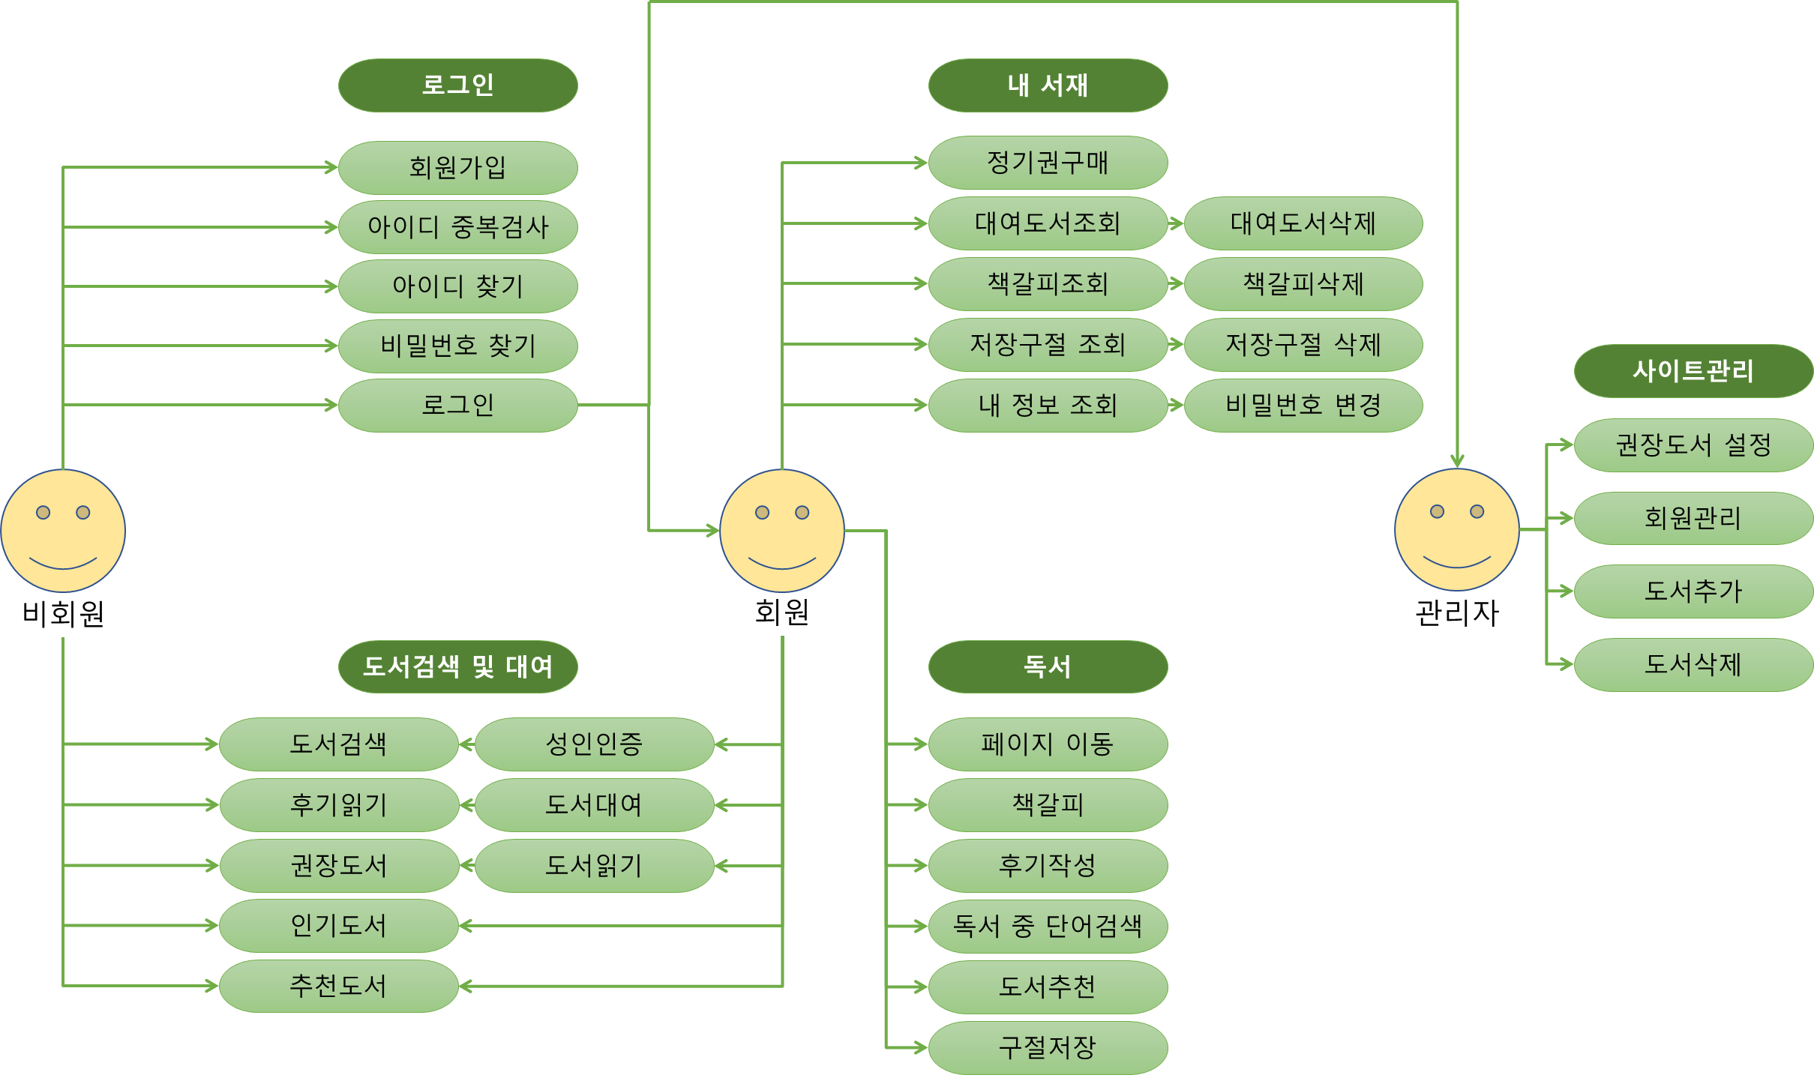
로그인
내 서재
회원가입
정기권구매
아이디 중복검사
대여도서조회
대여도서삭제
아이디 찾기
책갈피조회
책갈피삭제
비밀번호 찾기
저장구절 조회
저장구절 삭제
사이트관리
로그인
내 정보 조회
비밀번호 변경
권장도서 설정
회원관리
도서추가
비회원
회원
관리자
도서검색 및 대여
독서
도서삭제
도서검색
성인인증
페이지 이동
후기읽기
도서대여
책갈피
권장도서
도서읽기
후기작성
인기도서
독서 중 단어검색
추천도서
도서추천
구절저장

